Slide 1
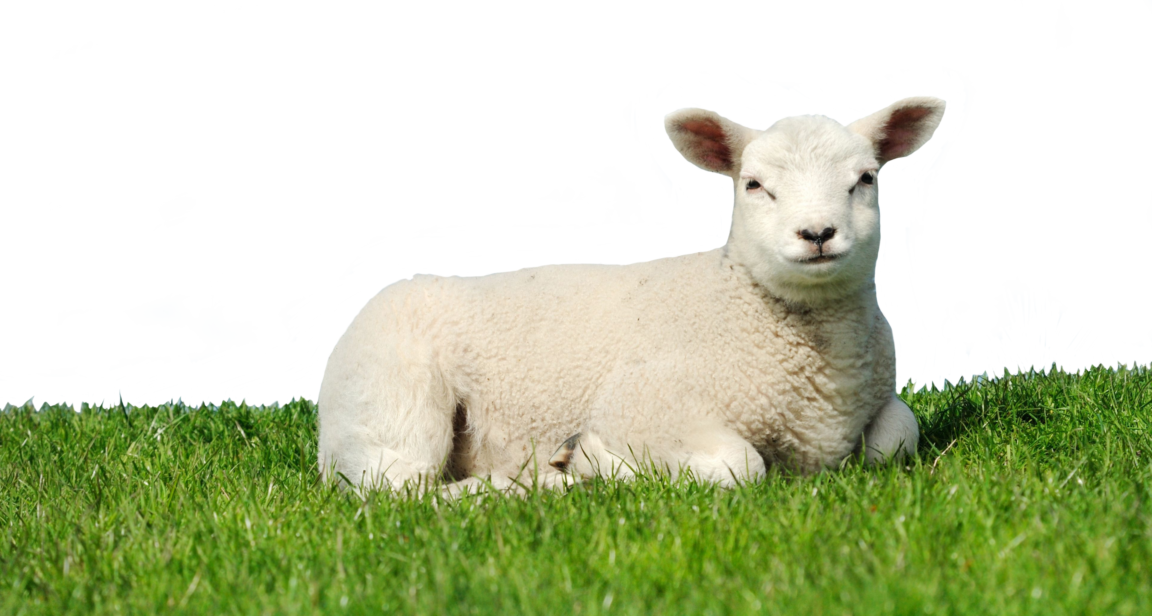
Lección 20
Él es Señor del día de reposo
Mateo 12.1-8
«Pues os digo que uno mayor que el Templo está aquí».
Mateo 12.6

Slide 2
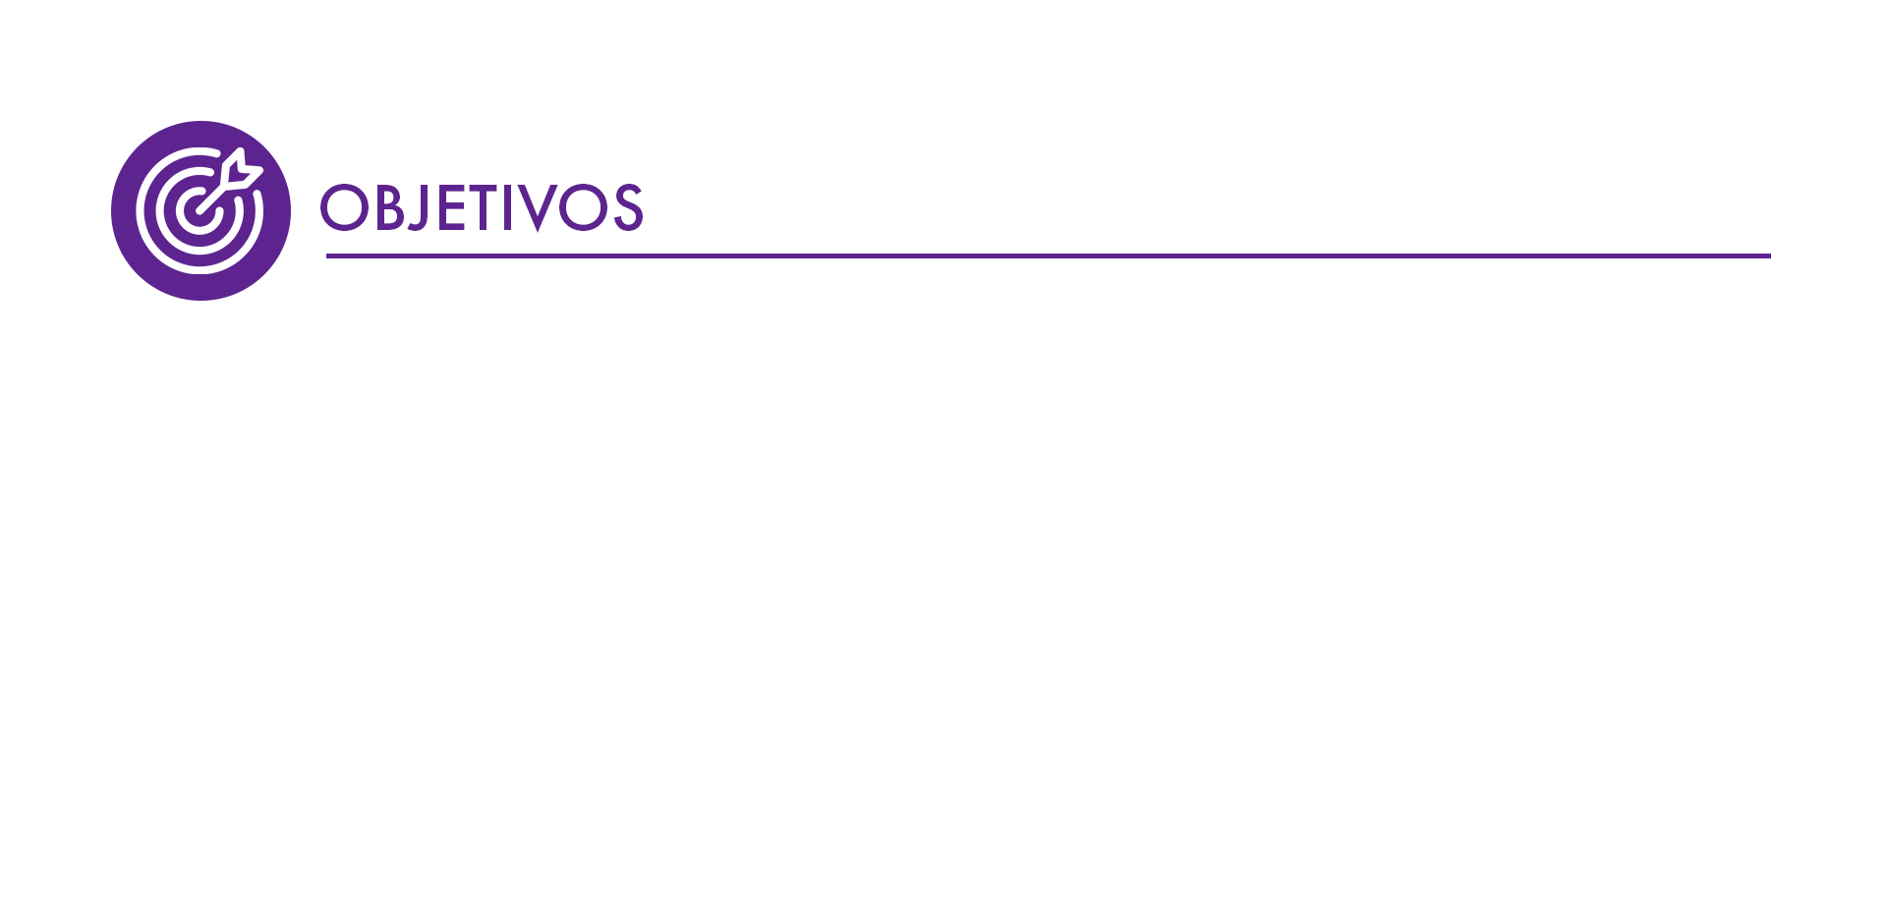
Discernir cómo las enseñanzas y acciones de Jesús nos ayudan a comprender que el amor y la solidaridad no pueden quedar limitadas por reglas institucionales.
Evaluar nuestras expresiones y posturas sobre la observancia de las prácticas religiosas que adoptamos de acuerdo con el reclamo que hace Jesús en el pasaje bíblico.

Slide 3
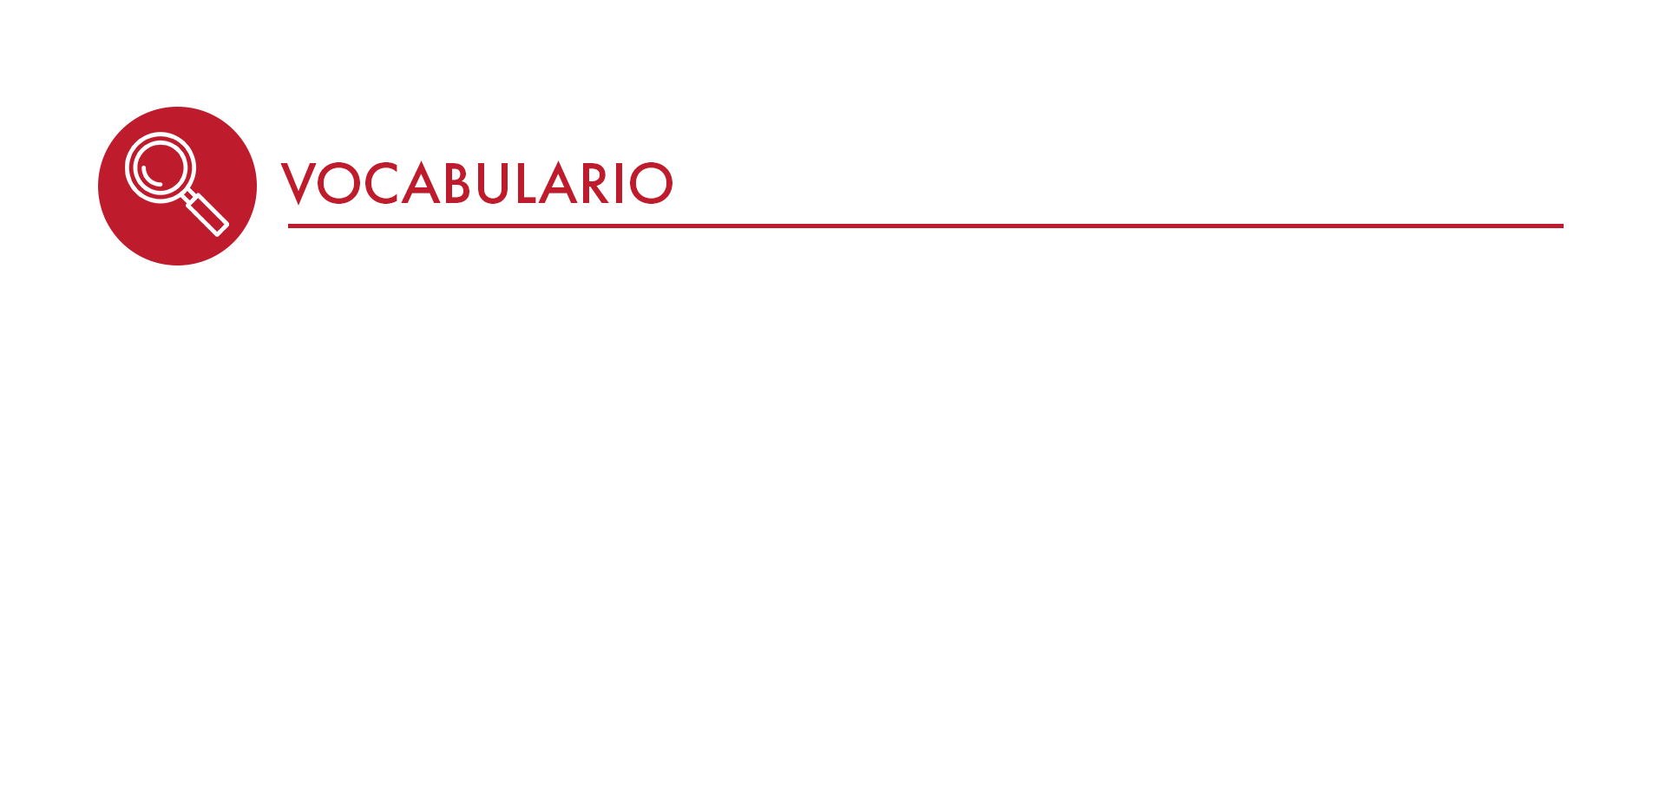
Fariseos: Son una secta judía dedicada al estudio e interpretación de las Escrituras. Creían en la inmortalidad del alma, en la resurrección, en la observación rigurosa de las Escrituras y en la obediencia a la tradición interpretativa. Este fue el sector del judaísmo que más confrontaciones tuvo con Jesús y su mensaje.
Sabbat: Considerado el día de reposo consagrado a Yahvé (cf. Ex 16.23-30). Es parte del Decálogo. Su base escritural proviene de Génesis 2.2-3 en donde Dios santificó el séptimo día concluida la creación. Dura desde la puesta del sol del viernes hasta el atardecer del sábado.
Panes de la proposición: Eran doce hojuelas de pan sin levaduras colocadas sobre una mesa de acacia bañada en oro ubicada en el lugar santo del tabernáculo. Eran colocadas en dos filas. Representaban a las doce tribus de Israel.

Slide 4
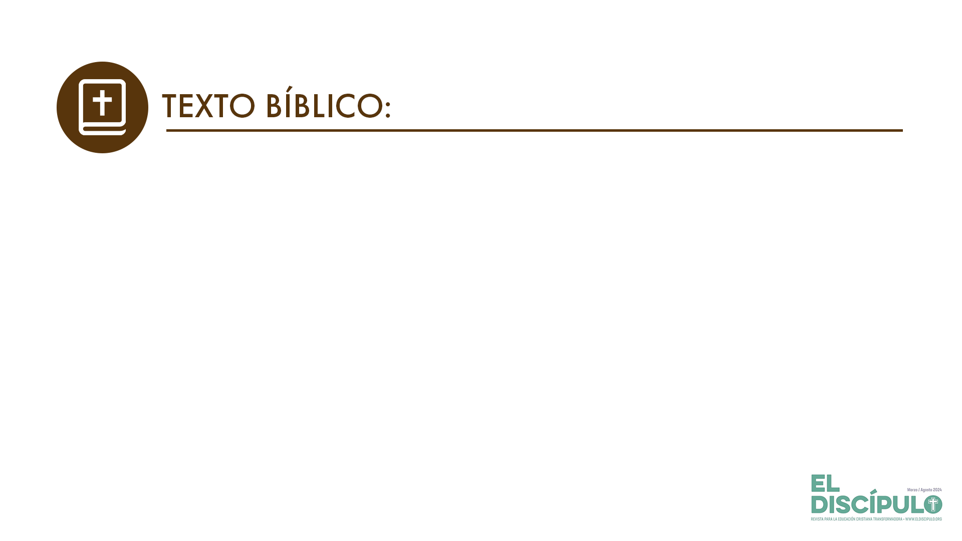
Mateo 12.1-2
RVR
1 En aquel tiempo iba Jesús por los sembrados un sábado. Sus discípulos sintieron hambre y comenzaron a arrancar espigas y a comer.
2 Los fariseos, al verlo, le dijeron: —Tus discípulos hacen lo que no está permitido hacer en sábado.
VP
1 Por aquel tiempo, Jesús caminaba un sábado entre los sembrados. Sus discípulos sintieron hambre, y comenzaron a arrancar espigas de trigo y a comer los granos.
2 Los fariseos lo vieron, y dijeron a Jesús: —Mira, tus discípulos están haciendo algo que no está permitido hacer en sábado.

Slide 5
Mateo 12.3-4
RVR
3 Pero él les dijo: —¿No habéis leído lo que hizo David cuando él y los que con él estaban sintieron hambre;
4 cómo entró en la casa de Dios y comió los panes de la proposición, que no les estaba permitido comer ni a él ni a los que con él estaban, sino solamente a los sacerdotes?
VP
3 Él les contestó: —¿No han leído ustedes lo que hizo David en una ocasión en que él y sus compañeros tuvieron hambre?
4 Pues entró en la casa de Dios y comieron los panes consagrados a Dios, los cuales no les estaba permitido comer ni a él ni a sus compañeros, sino solamente a los sacerdotes.

Slide 6
Mateo 12.5-6
VP
5 ¿O no han leído en la ley de Moisés que los sacerdotes en el templo no cometen pecado aunque no descansen el sábado?
6 Pues les digo que aquí hay algo más importante que el templo.
RVR
5 ¿O no habéis leído en la Ley cómo en sábado los sacerdotes en el Templo profanan el sábado, y son sin culpa?
6 Pues os digo que uno mayor que el Templo está aquí.

Slide 7
Mateo 12.7-8
RVR
7 Si supierais qué significa: “Misericordia quiero y no sacrificios”, no condenaríais a los inocentes,
8 porque el Hijo del hombre es Señor del sábado.
VP
7 Ustedes no han entendido el significado de estas palabras: “Lo que quiero es que sean compasivos, y no que ofrezcan sacrificios.” Si lo hubieran entendido, no condenarían a quienes no han cometido ninguna falta.
8 Pues bien, el Hijo del hombre tiene autoridad sobre el sábado.

Slide 8
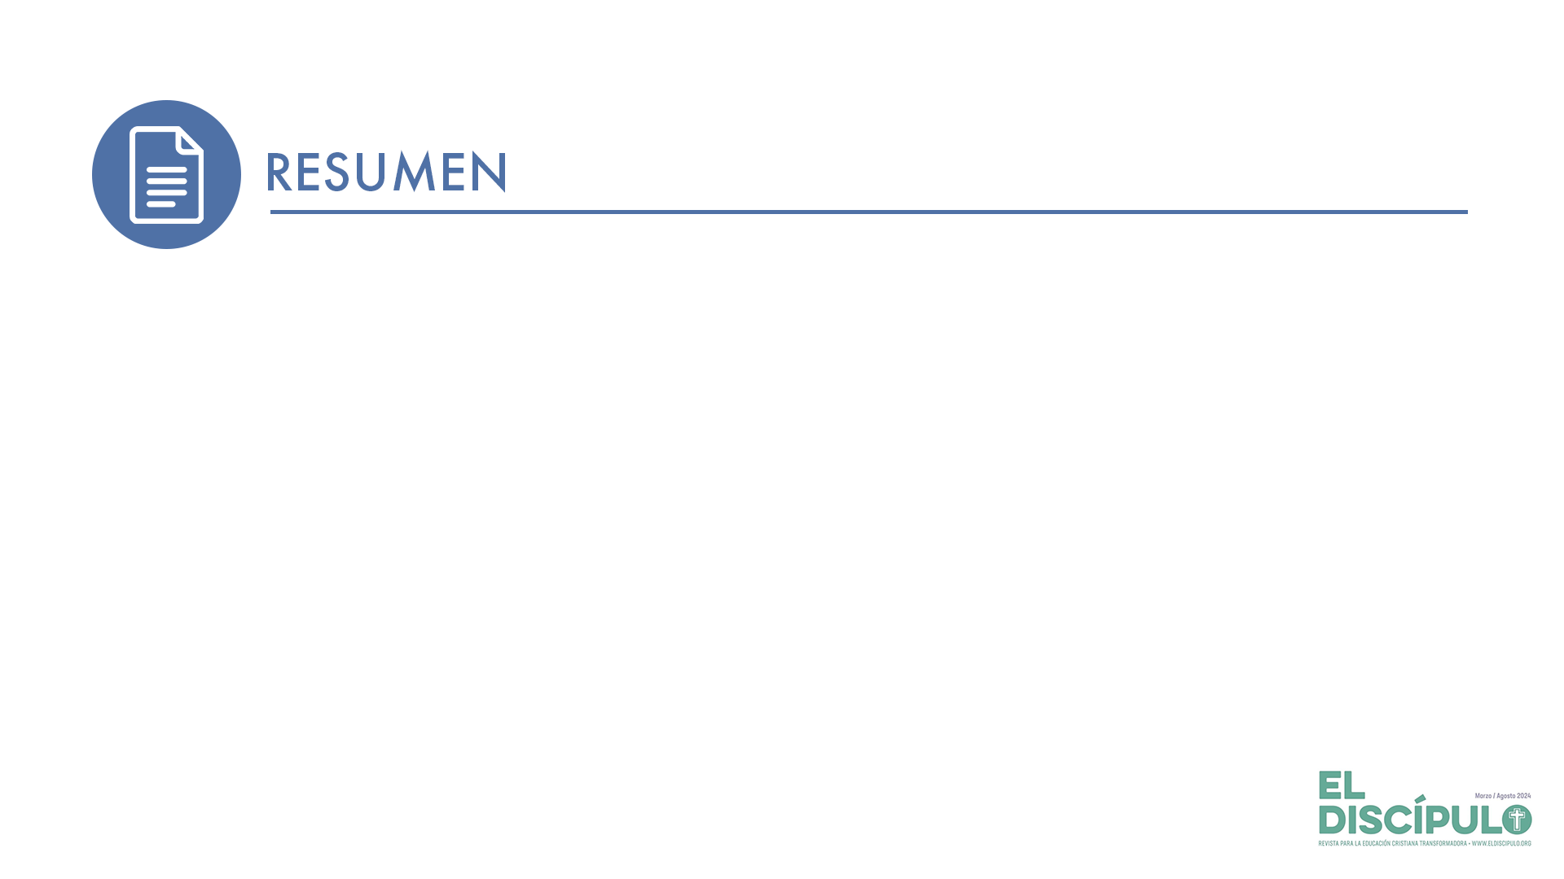
Las palabras de Jesús revelan que en la ética del Evangelio la misericordia y la compasión son las mejores ofrendas y sacrificios que Dios puede recibir.
El relato narra la confrontación entre los fariseos y Jesús por motivos de la celebración del sábado. Los fariseos imputan a Jesús el quebrantamiento de la Ley. Por su parte, este condena el legalismo farisaico al anteponer la práctica religiosa sobre la necesidad humana. Les recuerda que el núcleo del mensaje de Dios es la compasión, la ternura y el amor.

Slide 9
En su defensa, Jesús presenta el caso del rey David cuando consumió los panes de la proposición durante el sabbat. Asimismo, cita una porción de las Escrituras que permite a los sacerdotes trabajar en sábado sin culpa alguna a causa de sus obligaciones ministeriales.
Al final, Jesús revela su identidad mesiánica al decir que él es mayor que el Templo. Esto significa que su mensaje es parte de la misión por la que ha sido enviado por el Padre.
La finalidad de Jesús no es desacreditar la Torá. Su intención es devolver la verdadera intencionalidad de la ordenanza. Para esto cita a Oseas 6.6: «Porque misericordia quiero y no sacrificios, conocimiento de Dios más que holocaustos». Desde esta perspectiva, los fariseos debieron actuar con compasión ante los discípulos.

Slide 10
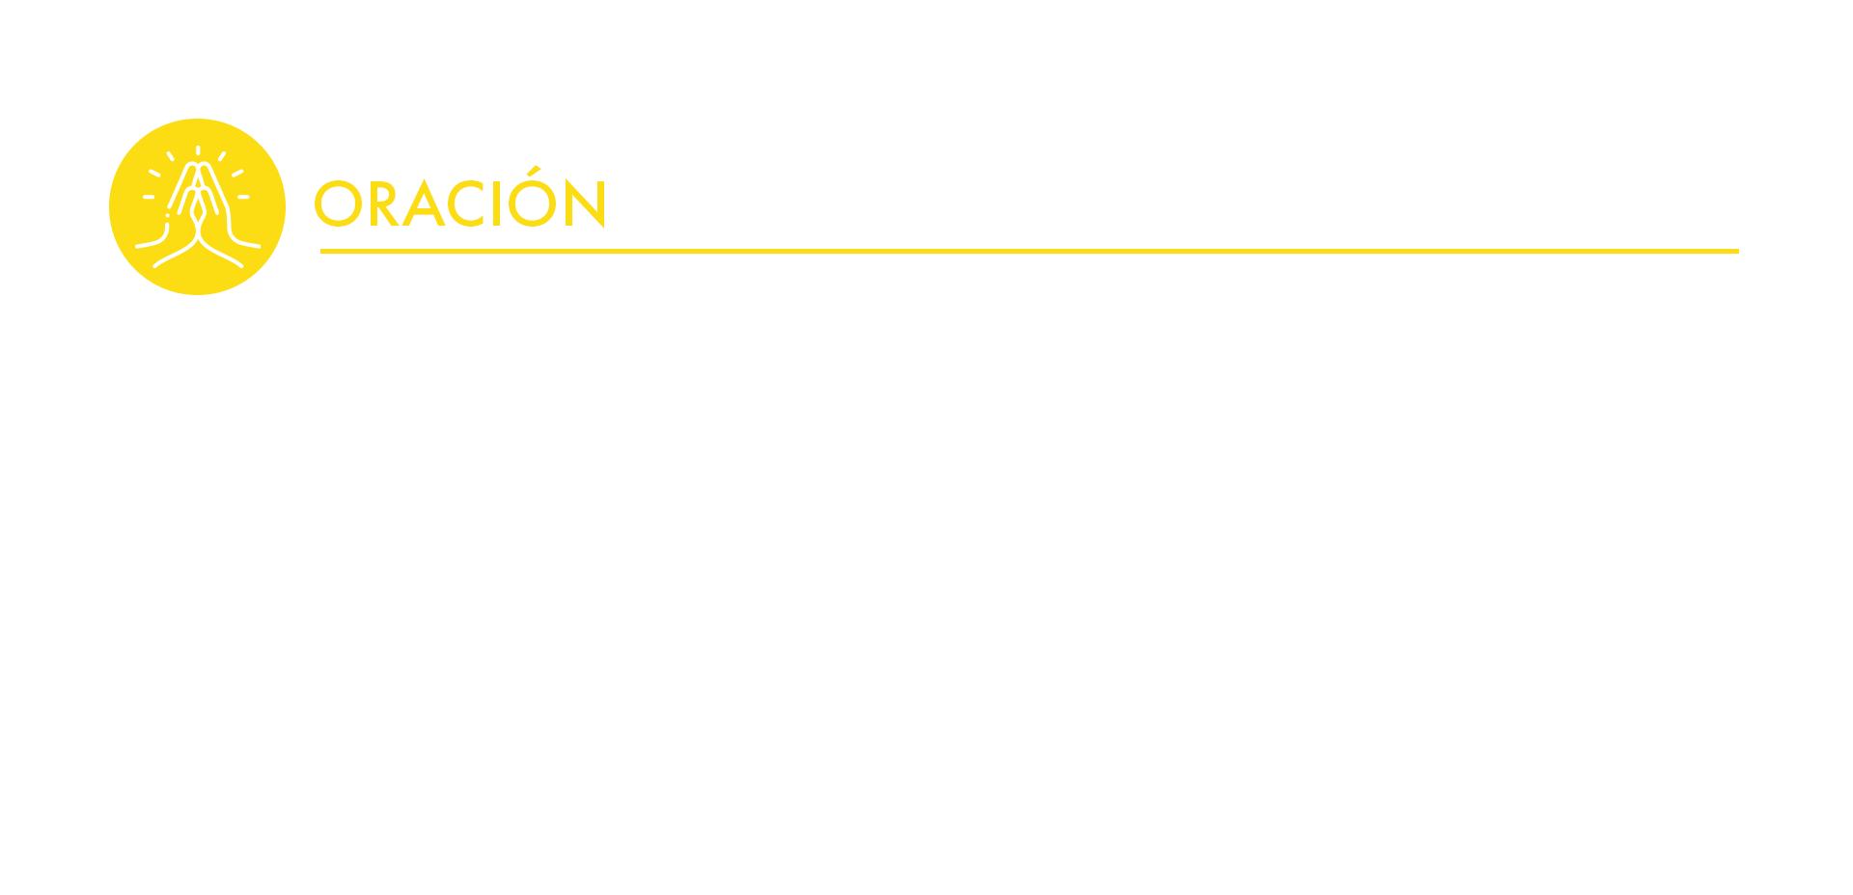
Dios de amor y de gracia, te alabamos y glorificamos tu santo nombre. Te damos gracias, Oh Señor, por el evangelio predicado por Jesús. Amado Dios, ayúdanos a ser misericordiosos con los demás como tú lo eres con nosotros. No permitas que nuestras prácticas religiosas se conviertan en instrumentos de opresión. Todo lo contrario, que nuestros actos y palabras sean testimonios de tu inmenso amor y de tu misericordia infinita. En Cristo Jesús. Amén.

